Slide 1
De superklas

Slide 2
We deden veel leuke dingen in het vierde leerjaar.
Maar het reisje naar Antwerpen was echt te gek!
En hier smulden we van onze boterhammen.

Slide 3
Onze schoolreis!!
We hebben met geluk gegooid ;-).En we hebben een toilet van vroeger gevonden.

Slide 4
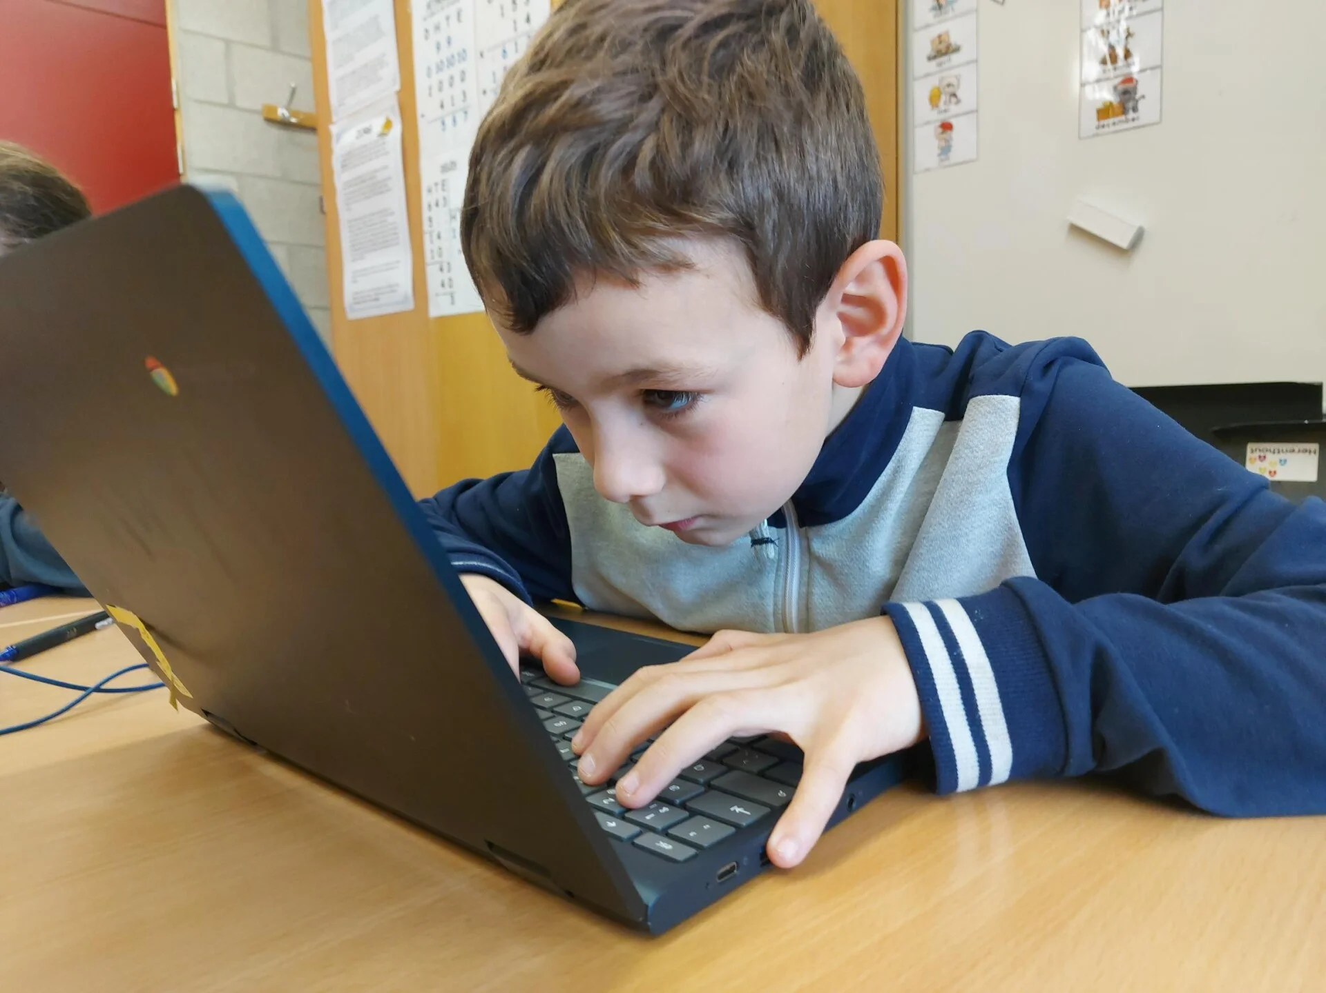
We deden mee aan de superleuke wedstrijd whizzkids!! Het was super tof!!!

Slide 5
Carnaval!!!
Senne was verkleed als politie
En Liam als joker

Slide 6
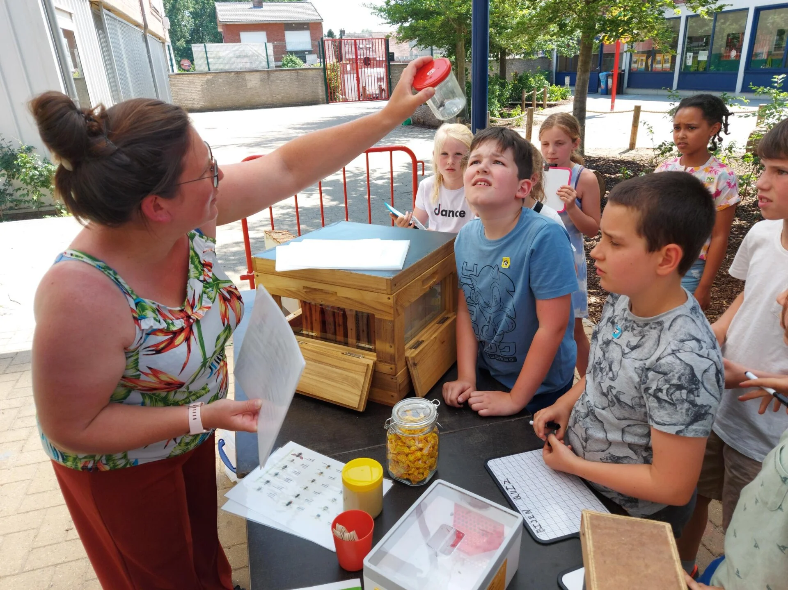
Bijen zijn cool!
Er kwamen imkers langs op school. Het was supertof en interessant.

Slide 7
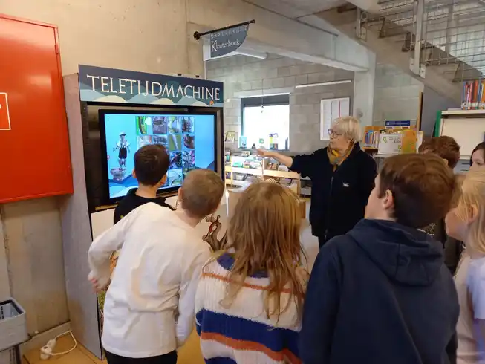
Leren over Grobbendonk.
We gingen naar de bib en leerden met Fons en Greta
over Grobbendonk en dieren.

Slide 8
Een echte archeoloog

Slide 9
Op bezoek bij de burgemeester!!
We gingen op bezoek bij onze burgemeester Marianne
Liam is getrouwd;-)

Slide 10
Bosklassen was echt super leuk!!
We hadden een super leuke tweedaagse.
Dank jullie wel.

Slide 11
Parwiz
Parwiz werkt met mathis
Hier is hij goed aan het werken

Slide 12
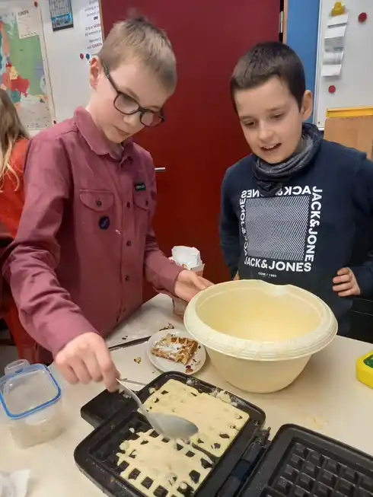
wafels
Wafels bakken was superleuk!!!

Slide 13
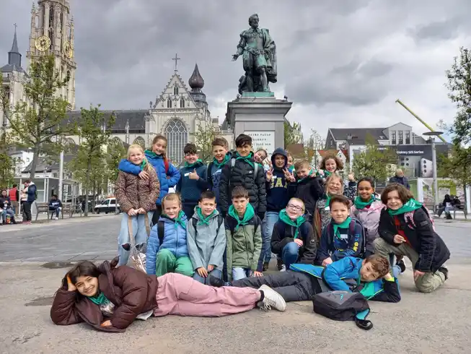
Dank juf en meester voor dit super jaar!!!!!!!
Dag!!!!!!!!!!!!!!!!!!!!!!!!!!!!!!!!!!!!!!!!!!!!!!!!!!!!!!!!!!!!!

